Slide 1

고학년을 위한 한국어 기초
Unit 5 자음 “ㄹ”이 들어간 글자를 배워요
+
재미한국학교협의회 (NAKS)
The National Association for Korean Schools

Slide 2
지난 회차에 배웠던
“다댜더뎌도됴두듀드디”의 모양과 소리를 복습하고 한글 글자 조합의 원리를 바탕으로 글자 만들기를 복습합니다.
“다댜더뎌도됴두듀드디”가 들어간 학습 어휘의 모양과 소리, 뜻을 복습합니다.
자음 “ㄹ”과 기본 모음 ㅏㅑㅓㅕㅗㅛㅜㅠㅡㅣ가 만났을 때 만들어진 글, “라랴러려로료루류르리”의 모양과 소리를 배워요.
“라러로루리”가 들어간 낱말의 모양, 소리, 뜻을 배워요.
도라, 기러기, 뽀로로, 로디, 두루미, 너구리, 다리, 다리미, 도토리, 오리, 유리
찾
QUIZLET
모음이 들어간 낱말을 배워요.
Quizizz
① 모음의 소리와 모양을 복습해요.
②”라러로루리”가 들어간 낱말을 복습해요.
복 습
라랴러려
로료루류르리
학습 어휘
학습 링크
재미한국학교협의회 (NAKS)
The National Association for Korean Schools

Slide 3
지난 회차 복습
재미한국학교협의회 (NAKS)
The National Association for Korean Schools

Slide 4

복습: 자음 모음 조합표
ㅏ(a) ㅑ(ya) ㅓ(eo) ㅕ(yeo) ㅗ(o) ㅛ(yo) ㅜ(u) ㅠ(yu) ㅡ(eu) ㅣ(i)
ㄱ(g,k)
가 | 갸 | 거 | 겨 | 고 | 교 | 구 | 규 | 그 | 기
ㄴ(n)
나 | 냐 | 너 | 녀 | 노 | 뇨 | 누 | 뉴 | 느 | 니
ㄷ(d,t)
다 | 댜 | 더 | 뎌 | 도 | 됴 | 두 | 듀 | 드 | 디
ㄹ(r,l)
라 | 랴 | 러 | 려 | 로 | 료 | 루 | 류 | 르 | 리
ㅁ(m)
마 | 먀 | 머 | 며 | 모 | 묘 | 무 | 뮤 | 므 | 미
ㅂ(b,p)
바 | 뱌 | 버 | 벼 | 보 | 뵤 | 부 | 뷰 | 브 | 비
ㅅ(s)
사 | 샤 | 서 | 셔 | 소 | 쇼 | 수 | 슈 | 스 | 시
ㅇ(ng)
아 | 야 | 어 | 여 | 오 | 요 | 우 | 유 | 으 | 이
ㅈ(j)
자 | 쟈 | 저 | 져 | 조 | 죠 | 주 | 쥬 | 즈 | 지
ㅊ(ch)
차 | 챠 | 처 | 쳐 | 초 | 쵸 | 추 | 츄 | 츠 | 치
ㅋ(k)
카 | 캬 | 커 | 켜 | 코 | 쿄 | 쿠 | 큐 | 크 | 키
ㅌ(t)
타 | 탸 | 터 | 텨 | 토 | 툐 | 투 | 튜 | 트 | 티
ㅍ(p)
파 | 퍄 | 퍼 | 펴 | 포 | 표 | 푸 | 퓨 | 프 | 피
ㅎ(h)
하 | 햐 | 허 | 혀 | 호 | 효 | 후 | 휴 | 흐 | 히
재미한국학교협의회 (NAKS)
The National Association for Korean Schools

Slide 5
복습: 어떤 소리가 날까요?
ㄷ(d)
다 | 댜 | 더 | 뎌 | 도 | 됴 | 두 | 듀 | 드 | 디
da
dya
deo
dyeo
do
dyo
du
dyu
deu
di
재미한국학교협의회 (NAKS)
The National Association for Korean Schools

Slide 6
복습 게임 : 이 번호는 어떤 글자이고 어떤 소리가 날까요?
ㄷ(d)
3 | 17 | 31 | 45 | 59 | 73 | 87 | 101 | 115 | 129
재미한국학교협의회 (NAKS)
The National Association for Korean Schools

Slide 7






지난주에 배운 낱말을 복습해요.
가
ㄱ
기
거
구
고
재미한국학교협의회 (NAKS)
The National Association for Korean Schools

Slide 8





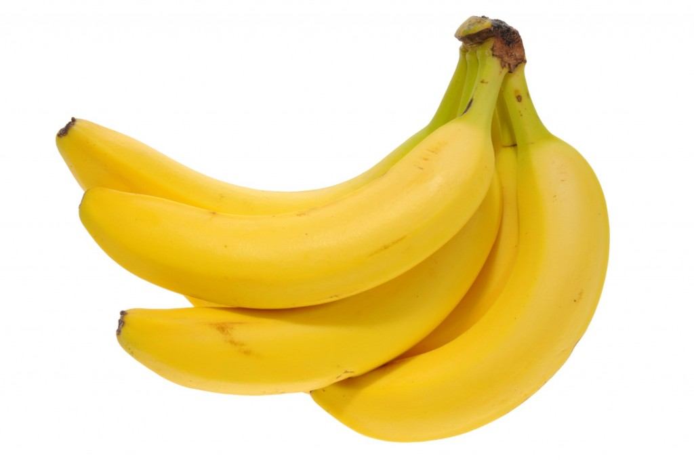
지난주에 배운 낱말을 복습해요.
나
니
ㄴ
누
나
너
나
재미한국학교협의회 (NAKS)
The National Association for Korean Schools

Slide 9



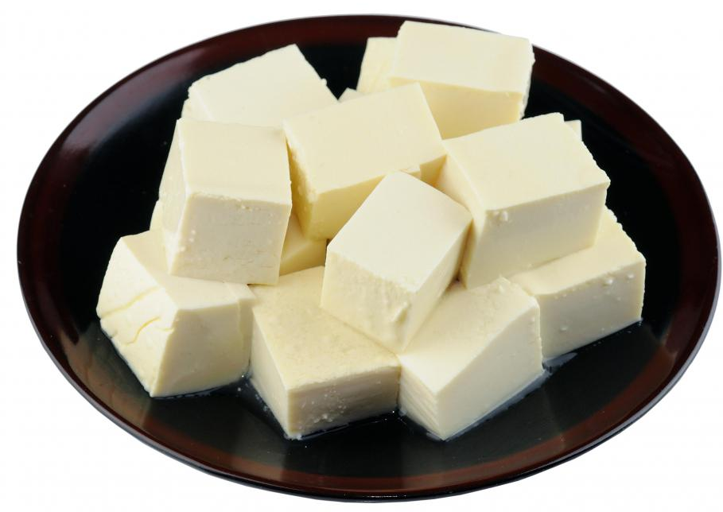


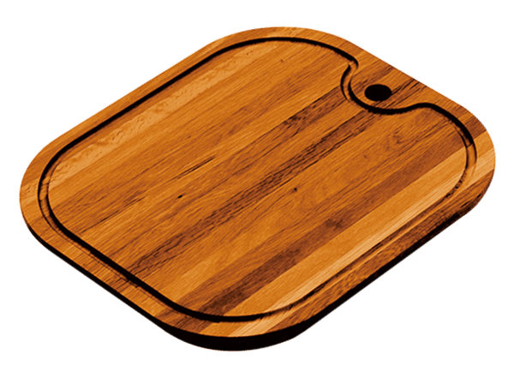

지난주에 배운 낱말을 복습해요.
디
다
ㄷ
다
두
두
더
도
도
도
재미한국학교협의회 (NAKS)
The National Association for Korean Schools

Slide 10
자음 “ㄹ“+ㅏㅑㅓㅕㅗㅛㅜㅠㅡㅣ
라랴러려로료루류르리를 배워요
재미한국학교협의회 (NAKS)
The National Association for Korean Schools

Slide 11
자음 모음 조합표
ㅏ(a) ㅑ(ya) ㅓ(eo) ㅕ(yeo) ㅗ(o) ㅛ(yo) ㅜ(u) ㅠ(yu) ㅡ(eu) ㅣ(i)
ㄱ(g,k)
가 | 갸 | 거 | 겨 | 고 | 교 | 구 | 규 | 그 | 기
ㄴ(n)
나 | 냐 | 너 | 녀 | 노 | 뇨 | 누 | 뉴 | 느 | 니
ㄷ(d,t)
다 | 댜 | 더 | 뎌 | 도 | 됴 | 두 | 듀 | 드 | 디
ㄹ(r,l)
라 | 랴 | 러 | 려 | 로 | 료 | 루 | 류 | 르 | 리
ㅁ(m)
마 | 먀 | 머 | 며 | 모 | 묘 | 무 | 뮤 | 므 | 미
ㅂ(b,p)
바 | 뱌 | 버 | 벼 | 보 | 뵤 | 부 | 뷰 | 브 | 비
ㅅ(s)
사 | 샤 | 서 | 셔 | 소 | 쇼 | 수 | 슈 | 스 | 시
ㅇ(ng)
아 | 야 | 어 | 여 | 오 | 요 | 우 | 유 | 으 | 이
ㅈ(j)
자 | 쟈 | 저 | 져 | 조 | 죠 | 주 | 쥬 | 즈 | 지
ㅊ(ch)
차 | 챠 | 처 | 쳐 | 초 | 쵸 | 추 | 츄 | 츠 | 치
ㅋ(k)
카 | 캬 | 커 | 켜 | 코 | 쿄 | 쿠 | 큐 | 크 | 키
ㅌ(t)
타 | 탸 | 터 | 텨 | 토 | 툐 | 투 | 튜 | 트 | 티
ㅍ(p)
파 | 퍄 | 퍼 | 펴 | 포 | 표 | 푸 | 퓨 | 프 | 피
ㅎ(h)
하 | 햐 | 허 | 혀 | 호 | 효 | 후 | 휴 | 흐 | 히
재미한국학교협의회 (NAKS)
The National Association for Korean Schools

Slide 12
자음 모음 조합표
ㄹ(r,l)
라 | 랴 | 러 | 려 | 로 | 료 | 루 | 류 | 르 | 리
글자를 만들고 소리를 확인해 볼까요?
ra
?
재미한국학교협의회 (NAKS)
The National Association for Korean Schools

Slide 13
자동으로 시행됩니다.
ㄹ(r,l)
라 | 랴 | 러 | 려 | 로 | 료 | 루 | 류 | 르 | 리
rya
재미한국학교협의회 (NAKS)
The National Association for Korean Schools

Slide 14
ㄹ(r,l)
라 | 랴 | 러 | 려 | 로 | 료 | 루 | 류 | 르 | 리
reo
재미한국학교협의회 (NAKS)
The National Association for Korean Schools

Slide 15
ㄹ(r,l)
라 | 랴 | 러 | 려 | 로 | 료 | 루 | 류 | 르 | 리
ryeo
재미한국학교협의회 (NAKS)
The National Association for Korean Schools

Slide 16
ㄹ(r,l)
라 | 랴 | 러 | 려 | 로 | 료 | 루 | 류 | 르 | 리
ro
재미한국학교협의회 (NAKS)
The National Association for Korean Schools

Slide 17
ㄹ(r,l)
라 | 랴 | 러 | 려 | 로 | 료 | 루 | 류 | 르 | 리
ryo
재미한국학교협의회 (NAKS)
The National Association for Korean Schools

Slide 18
ㄹ(r,l)
라 | 랴 | 러 | 려 | 로 | 료 | 루 | 류 | 르 | 리
ru
재미한국학교협의회 (NAKS)
The National Association for Korean Schools

Slide 19
ㄹ(r,l)
라 | 랴 | 러 | 려 | 로 | 료 | 루 | 류 | 르 | 리
ryu
재미한국학교협의회 (NAKS)
The National Association for Korean Schools

Slide 20
ㄹ(r,l)
라 | 랴 | 러 | 려 | 로 | 료 | 루 | 류 | 르 | 리
reu
재미한국학교협의회 (NAKS)
The National Association for Korean Schools

Slide 21
ㄹ(r,l)
라 | 랴 | 러 | 려 | 로 | 료 | 루 | 류 | 르 | 리
ri
재미한국학교협의회 (NAKS)
The National Association for Korean Schools

Slide 22

“ㄹ”이에요?
ㄹ
재미한국학교협의회 (NAKS)
The National Association for Korean Schools

Slide 23

“ㄹ”이에요?
ㄷ
재미한국학교협의회 (NAKS)
The National Association for Korean Schools

Slide 24

“ㄹ”이에요?
ㄱ
재미한국학교협의회 (NAKS)
The National Association for Korean Schools

Slide 25

“ㄹ”이에요?
ㄹ
재미한국학교협의회 (NAKS)
The National Association for Korean Schools

Slide 26
어떤 색깔에 “ㄹ”이 있나요? 빨간색? 파란색?
나
라

Slide 27
어떤 색깔에 “ㄹ”이 있나요? 빨간색? 파란색?
로
모

Slide 28
어떤 색깔에 “ㄹ”이 있나요? 빨간색? 파란색?
러
거

Slide 29
어떤 색깔에 “ㄹ”이 있나요? 빨간색? 파란색?
이
리

Slide 30
“ㄹ”이 기본 모음 10개와 만나 글자를 만들어요.
라
ㄹ
랴
러
려
리
로
료
루
류
르
재미한국학교협의회 (NAKS)
The National Association for Korean Schools

Slide 31
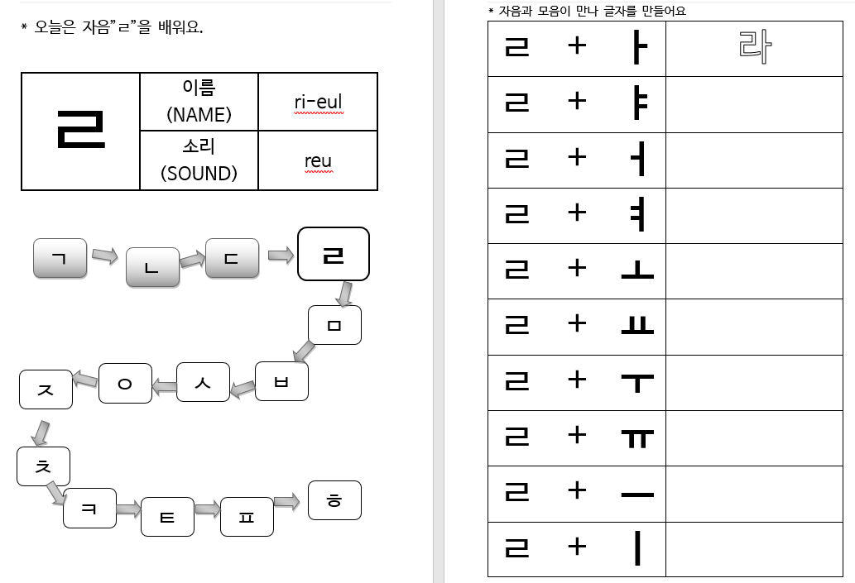
랴
러
려
로
료
루
류
르
리
재미한국학교협의회 (NAKS)
The National Association for Korean Schools

Slide 32

ㄹ
ㅏ
재미한국학교협의회 (NAKS)
The National Association for Korean Schools

Slide 33
ㄹ(r,l)
라 | 랴 | 러 | 려 | 로 | 료 | 루 | 류 | 르 | 르
라
재미한국학교협의회 (NAKS)
The National Association for Korean Schools

Slide 34
ㄹ
ㅏ

Slide 35
라
라
라
라
재미한국학교협의회 (NAKS)
The National Association for Korean Schools

Slide 36




“라”를 찾으세요.
1
2
3
4
라
리
다
나

Slide 37

도
라
재미한국학교협의회 (NAKS)
The National Association for Korean Schools

Slide 38
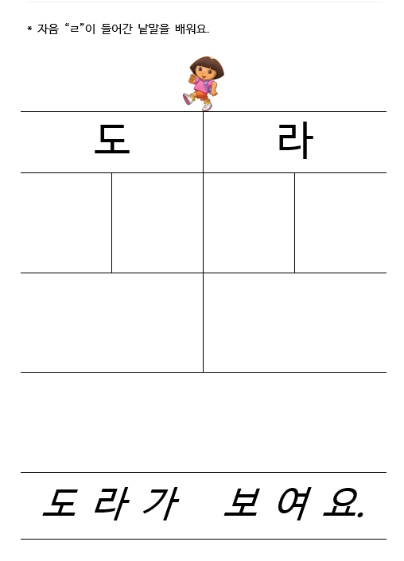
Break down
ㄷ
ㅗ
ㄹ
ㅏ
Put together
도
라
문장 중에서 아는 글자가 있나요?
재미한국학교협의회 (NAKS)
The National Association for Korean Schools

Slide 39
ㄹ
ㅓ
재미한국학교협의회 (NAKS)
The National Association for Korean Schools

Slide 40
ㄹ(r,l)
라 | 랴 | 러 | 려 | 로 | 료 | 루 | 류 | 르 | 리
러
재미한국학교협의회 (NAKS)
The National Association for Korean Schools

Slide 41
ㄹ
ㅓ

Slide 42
러
러
러
러
재미한국학교협의회 (NAKS)
The National Association for Korean Schools

Slide 43

“러”를 찾으세요.
https://pixabay.com/images/id-2478978/
거
너
더
러
재미한국학교협의회 (NAKS)
The National Association for Korean Schools

Slide 44
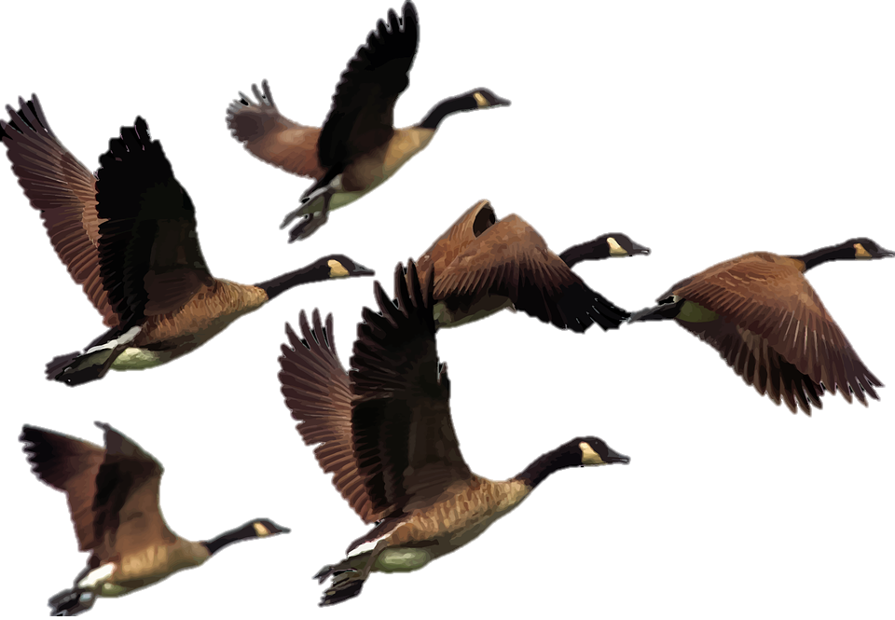
https://pixabay.com/images/id-2030018/
wild goose
기
러
기
재미한국학교협의회 (NAKS)
The National Association for Korean Schools

Slide 45
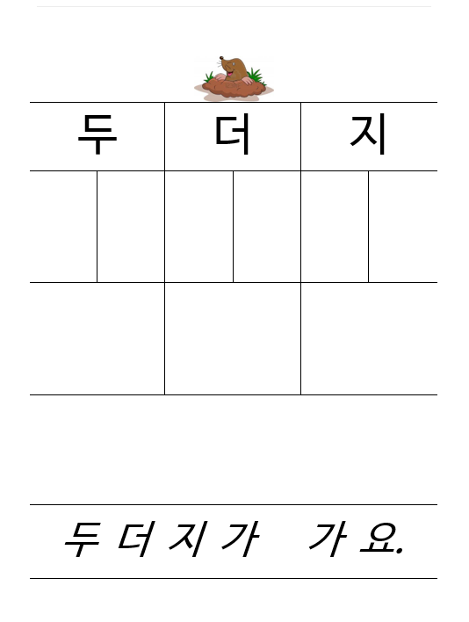

https://pixabay.com/images/id-2024039/
기
러
기
Break down
ㄱ
ㅣ
ㄹ
ㅓ
ㄱ
ㅣ
Put together
기
러
기
문장 중에서 아는 글자가 있나요?
기러기가 보여요
재미한국학교협의회 (NAKS)
The National Association for Korean Schools

Slide 46
ㄹ
ㅗ
재미한국학교협의회 (NAKS)
The National Association for Korean Schools

Slide 47
ㄹ(r,l)
라 | 랴 | 러 | 려 | 로 | 료 | 루 | 류 | 르 | 리
  로
재미한국학교협의회 (NAKS)
The National Association for Korean Schools

Slide 48
ㄹ
ㅗ

Slide 49
로
로
로
로
재미한국학교협의회 (NAKS)
The National Association for Korean Schools

Slide 50
“로”를 찾으세요.
누
고
로
도

Slide 51

http://home.ebs.co.kr/pororo/etc/1/cast
뽀
로
로
재미한국학교협의회 (NAKS)
The National Association for Korean Schools

Slide 52

http://home.ebs.co.kr/pororo/etc/1/cast
로
디
재미한국학교협의회 (NAKS)
The National Association for Korean Schools

Slide 53
ㄹ
ㅜ
재미한국학교협의회 (NAKS)
The National Association for Korean Schools

Slide 54
ㄹ(r,l)
라 | 랴 | 러 | 려 | 로 | 료 | 루 | 류 | 르 | 리
루
재미한국학교협의회 (NAKS)
The National Association for Korean Schools

Slide 55
ㄹ
ㅜ

Slide 56
루
루
루
루
재미한국학교협의회 (NAKS)
The National Association for Korean Schools

Slide 57






구
두
루
누
루
“루”를 찾으세요.

Slide 58
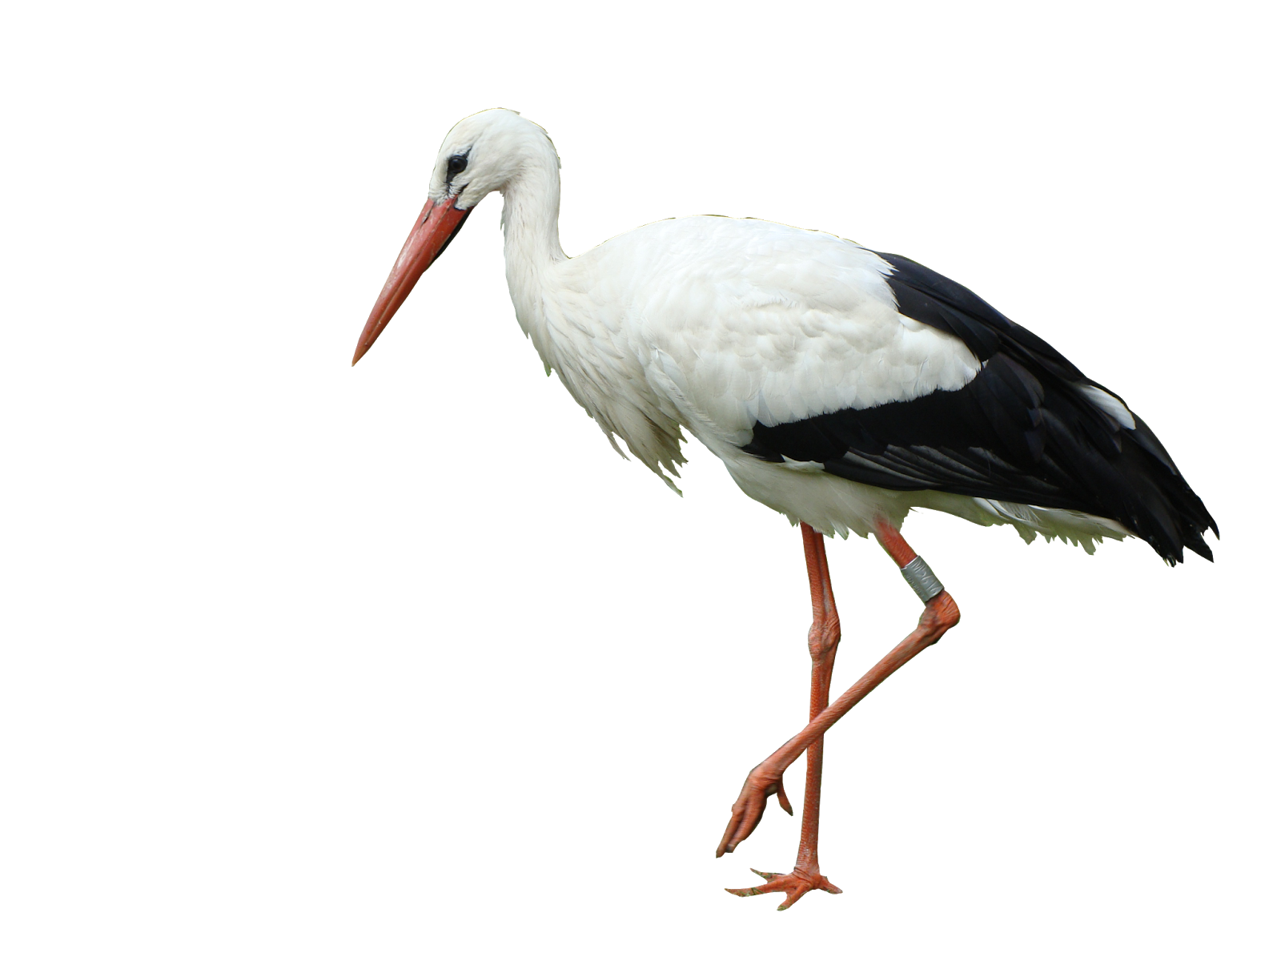
두
루
미
재미한국학교협의회 (NAKS)
The National Association for Korean Schools

Slide 59
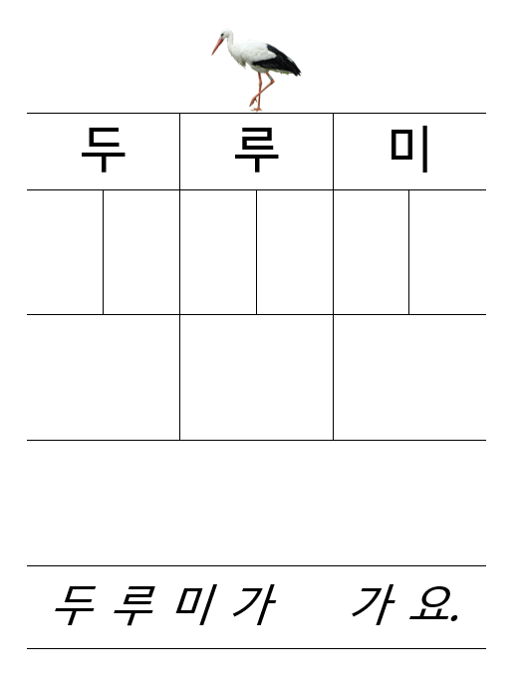
Break down
ㄷ
ㅜ
ㄹ
ㅜ
ㅁ
ㅣ
Put together
두
루
미
문장 중에서 아는 글자가 있나요?
재미한국학교협의회 (NAKS)
The National Association for Korean Schools

Slide 60
ㄹ
ㅣ
재미한국학교협의회 (NAKS)
The National Association for Korean Schools

Slide 61
ㄹ(r,l)
라 | 랴 | 러 | 려 | 로 | 료 | 루 | 류 | 르 | 리
리
재미한국학교협의회 (NAKS)
The National Association for Korean Schools

Slide 62
ㄹ
ㅣ

Slide 63
리
리
리
리
재미한국학교협의회 (NAKS)
The National Association for Korean Schools

Slide 64


“리”를 찾으세요..
http://pptbizcam.co.kr/?p=902
INFORMATION
4
라랴러려로료루류르리
기
▲
3
다댜더뎌도됴두듀드디
2
2
▲
나냐너녀노뇨누뉴느니
▼
1
가갸거겨고교구규그기

Slide 65
http://pptbizcam.co.kr/?p=902
INFORMATION
4
라랴러려로료루류르리
니
▲
3
다댜더뎌도됴두듀드디
3
2
▲
나냐너녀노뇨누뉴느니
▼
1
가갸거겨고교구규그기

Slide 66
http://pptbizcam.co.kr/?p=902
INFORMATION
4
라랴러려로료루류르리
디
▲
3
다댜더뎌도됴두듀드디
4
2
▲
나냐너녀노뇨누뉴느니
▼
1
가갸거겨고교구규그기

Slide 67
http://pptbizcam.co.kr/?p=902
INFORMATION
4
라랴러려로료루류르리
리
▲
3
다댜더뎌도됴두듀드디
5
2
▲
나냐너녀노뇨누뉴느니
▼
1
가갸거겨고교구규그기

Slide 68
너
구
리
재미한국학교협의회 (NAKS)
The National Association for Korean Schools

Slide 69
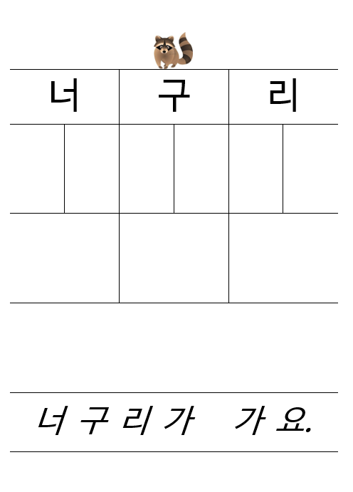
Break down
ㄴ
ㅓ
ㄱ
ㅜ
ㄹ
ㅣ
Put together
너
구
리
문장 중에서 아는 글자가 있나요?
재미한국학교협의회 (NAKS)
The National Association for Korean Schools

Slide 70
다
리
재미한국학교협의회 (NAKS)
The National Association for Korean Schools

Slide 71
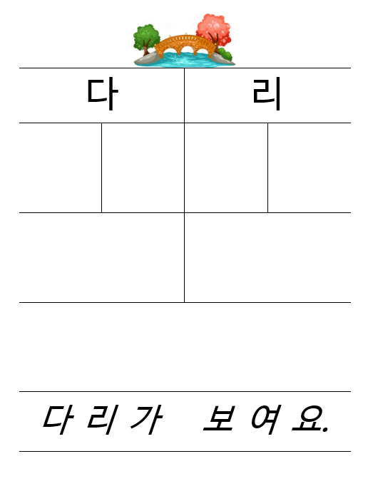
Break down
ㄷ
ㅏ
ㄹ
ㅣ
Put together
다
리
문장 중에서 아는 글자가 있나요?
재미한국학교협의회 (NAKS)
The National Association for Korean Schools

Slide 72

다
리
미
재미한국학교협의회 (NAKS)
The National Association for Korean Schools

Slide 73
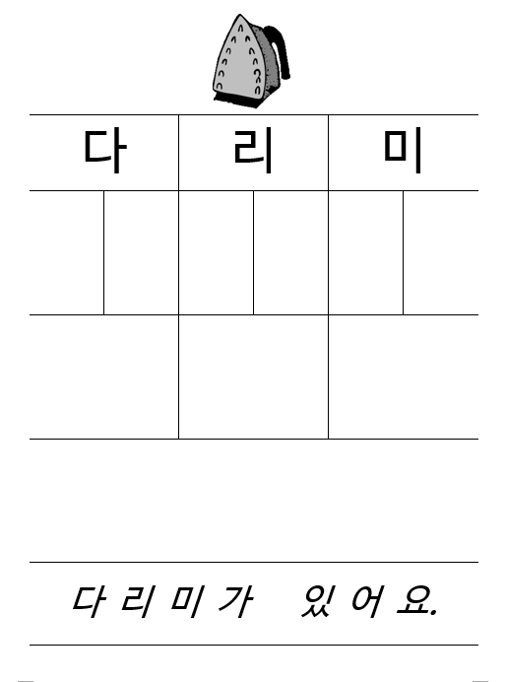
Break down
ㄷ
ㅏ
ㄹ
ㅣ
ㅁ
ㅣ
Put together
다
리
미
문장 중에서 아는 글자가 있나요?
재미한국학교협의회 (NAKS)
The National Association for Korean Schools

Slide 74
도
토
리
재미한국학교협의회 (NAKS)
The National Association for Korean Schools

Slide 75
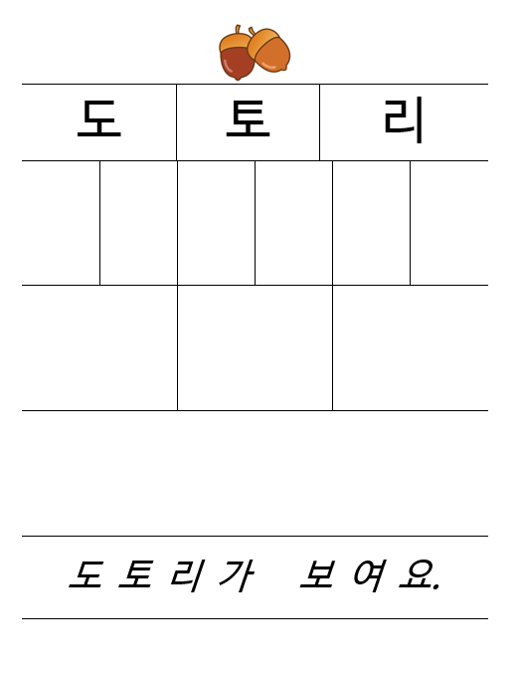
Break down
ㄷ
ㅗ
ㅌ
ㅗ
ㄹ
ㅣ
Put together
도
토
리
문장 중에서 아는 글자가 있나요?
재미한국학교협의회 (NAKS)
The National Association for Korean Schools

Slide 76

오
리
재미한국학교협의회 (NAKS)
The National Association for Korean Schools

Slide 77
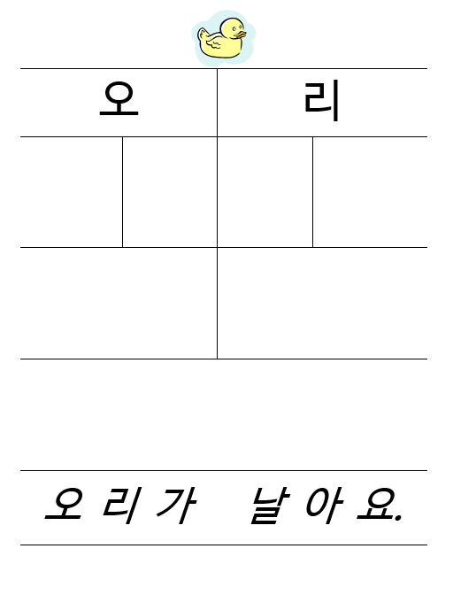
Break down
ㅇ
ㅗ
ㄹ
ㅣ
Put together
오
리
문장 중에서 아는 글자가 있나요?
재미한국학교협의회 (NAKS)
The National Association for Korean Schools

Slide 78

유
리
재미한국학교협의회 (NAKS)
The National Association for Korean Schools

Slide 79
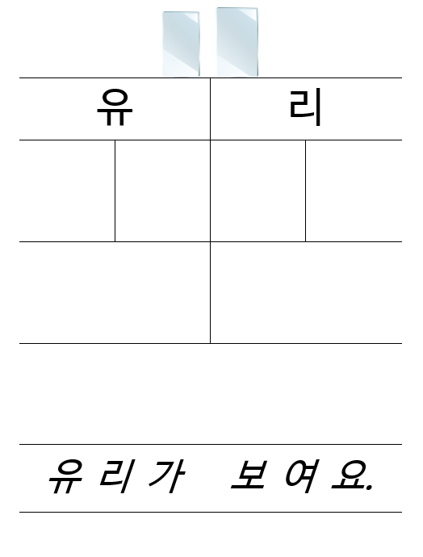
Break down
ㅇ
ㅠ
ㄹ
ㅣ
Put together
유
리
문장 중에서 아는 글자가 있나요?
재미한국학교협의회 (NAKS)
The National Association for Korean Schools

Slide 80
Reference
* clipart-library.com
* pixabay.com
* ppt 도움 : https://bizcam.tistory.com/703
재미한국학교협의회 (NAKS)
The National Association for Korean Schools

Slide 81
Ctrl+click
Quizlet으로 자음 “ㄷ”이 들어간 낱말을 복습하세요.
https://quizlet.com/_8e3kwn?x=1jqt&i=2tig8t
Ctrl+click
Quizizz으로 자음 “ㄷ”이 들어간 낱말을 복습하세요.
https://quizizz.com/admin/quiz/5eb97934561ab6001b472490/unit-%EC%9E%90%EC%9D%8C-%E3%84%B9-%EC%9D%B4-%EB%93%A4%EC%96%B4%EA%B0%84-%EA%B8%80%EC%9E%90%EB%A5%BC-%EB%B0%B0%EC%9B%8C%EC%9A%94
재미한국학교협의회 (NAKS)
The National Association for Korean Schools

